Slide 1


TOPOLOGI JARINGAN
KOMPUTER

Slide 2
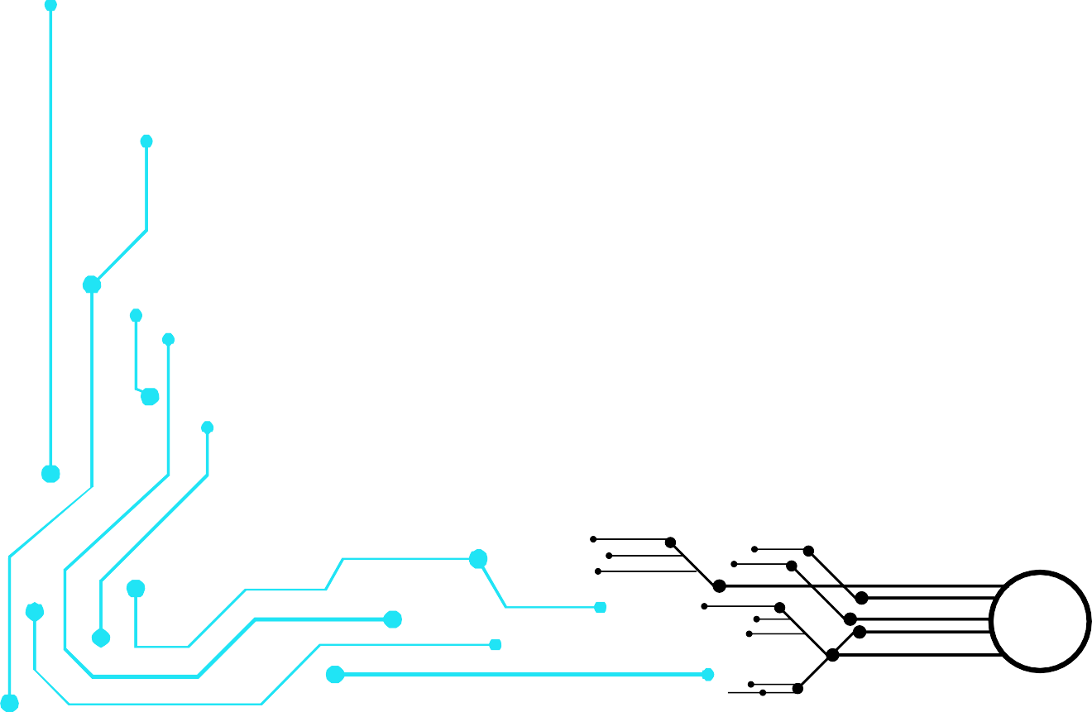
Apa Itu Topologi Jaringan
Topologi Jaringan adalah suatu metode untuk menghubungkan 2 komputer atau lebih, dengan menggunakan ( Kabel UTP, Fiber Optik ) maupun tanpa kabel ( Nirkabel ) sebagai media transmisi.

Slide 3
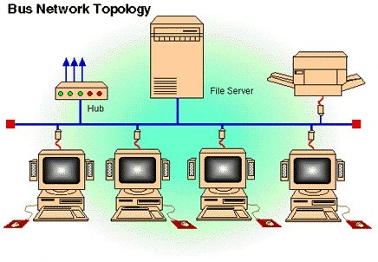

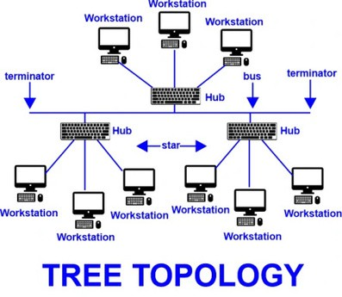
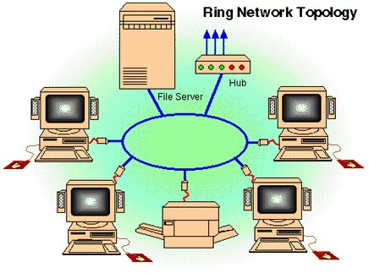
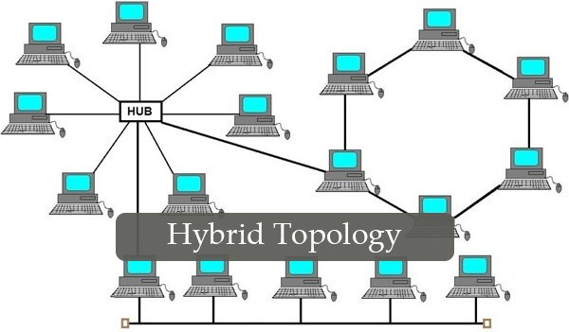
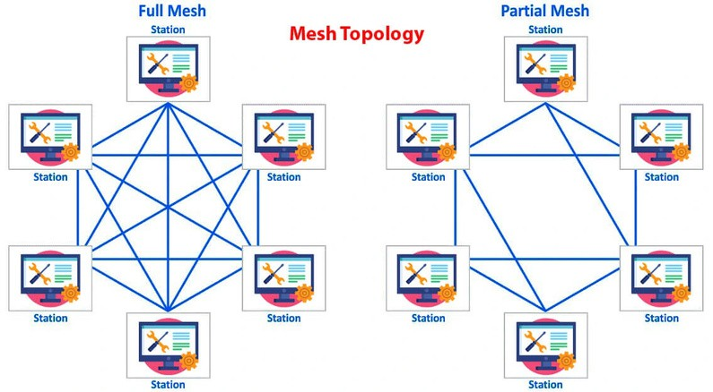
Macam Macam Topologi Jaringan
1.Topologi Bus
2.Topologi Star 3.Topologi Tree
4.Topologi
Ring
5. Topologi Hybrid
6. Topologi Mesh

Slide 4


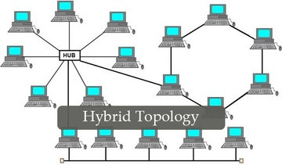
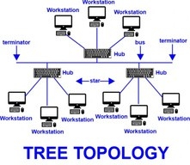

Penjelasan Topologi Jaringan
Topologi Bus
Topologi bus merupakan salah satu jenis topologi yang paling sederhana. Dalam topologi ini, semua komputer dihubungkan menggunakan satu kabel utama yang disebut backbone. Setiap komputer dapat mengirim dan menerima data melalui kabel tersebut.
2.Topologi Star
4.Topologi Ring
5. Topologi Hybrid
3.Topologi Tree
6. Topologi Mesh

Slide 5


Penjelasan Topologi Jaringan
Topologi Star
Topologi star merupakan jenis topologi yang paling banyak digunakan saat ini. Pada topologi ini, setiap komputer terhubung ke satu perangkat pusat seperti hub atau switch. Semua komunikasi antar komputer harus melewati perangkat pusat tersebut.
1.Topologi Bus
4.Topologi Ring
3.Topologi Tree
5. Topologi Hybrid
6. Topologi Mesh

Slide 6
Penjelasan Topologi Jaringan
Topologi
Tree
Topologi tree merupakan gabungan antara topologi star dan bus, di mana beberapa topologi star dihubungkan melalui satu kabel utama. Struktur ini menyerupai pohon dengan satu akar utama dan beberapa cabang.
1.Topologi Bus
4.Topologi Ring
2.Topologi Star
5. Topologi Hybrid
6. Topologi Mesh

Slide 7
Penjelasan Topologi Jaringan
Topologi
Ring
Topologi ring menghubungkan komputer secara melingkar sehingga membentuk sebuah cincin tertutup. Data mengalir dalam satu arah dari satu komputer ke komputer berikutnya hingga kembali ke komputer pengirim.
1.Topologi Bus
3.Topologi Tree
2.Topologi Star
5. Topologi Hybrid
6. Topologi Mesh

Slide 8
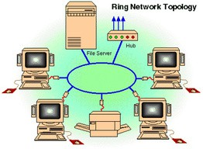
Penjelasan Topologi Jaringan
Topologi Hybrid
Topologi hybrid merupakan kombinasi dari dua atau lebih jenis topologi jaringan. Misalnya, gabungan antara topologi star dan ring, atau antara star dan bus. Tujuan dari topologi hybrid adalah memanfaatkan kelebihan dari masing-masing topologi dan meminimalkan kelemahannya.
1.Topologi Bus
3.Topologi Tree
2.Topologi Star
4.Topologi Ring
6. Topologi Mesh

Slide 9

Penjelasan Topologi Jaringan
Topologi Mesh
Topologi mesh adalah bentuk jaringan di mana setiap komputer terhubung langsung ke semua komputer lain. Dengan banyaknya jalur koneksi, topologi ini sangat handal karena jika satu jalur rusak, data masih bisa dikirim melalui jalur lain. Keamanan dan kecepatan transmisi data juga sangat tinggi.
1.Topologi Bus
3.Topologi Tree
2.Topologi Star
4.Topologi Ring
5. Topologi Hybrid

Slide 10

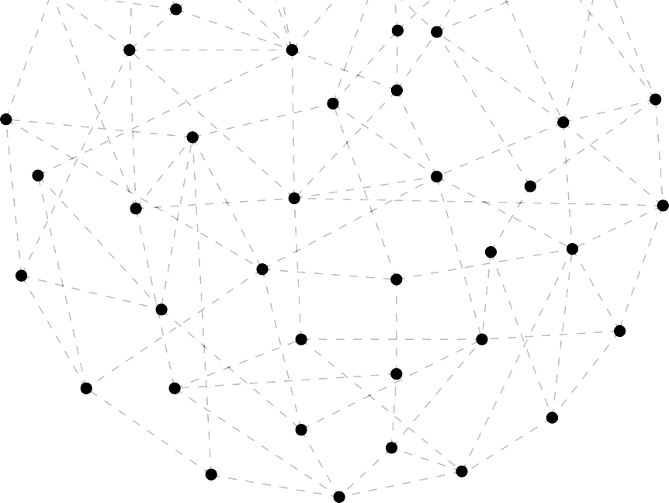


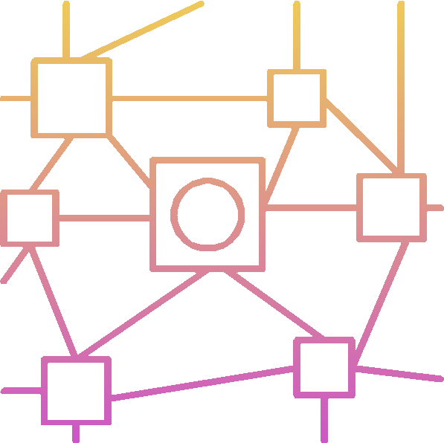

Tujuan Dan Manfaat Topologi Jaringan
Manfaat Topologi Jaringan:
Topologi jaringan bermanfaat untuk mengatur hubungan antar komputer supaya lebih teratur dan mudah dikelola. Dengan topologi, jaringan jadi lebih efisien, cepat, mudah diperbaiki kalau ada kerusakan, dan gampang dikembangkan.
Tujuan Topologi Jaringan:
Tujuan topologi jaringan adalah untuk membuat sistem komunikasi antar komputer berjalan lancar, teratur, dan stabil. Selain itu, agar penggunaan perangkat jaringan jadi lebih optimal dan mudah saat perawatan atau penambahan perangkat baru.

Slide 11
Terima Kasih

